Slide 1


Khởi động

Slide 2






THỢ SĂN HẠT DẺ

Slide 3






“Đồng hồ” là từ chỉ
người hay vật?
A
B
Chỉ vật
Chỉ người

Slide 4





Sai mất rồi!!!

Slide 5





Đúng rồi!
+1

Slide 6


“Công an” là từ chỉ
người hay chỉ vật?
A
B
Chỉ vật
Chỉ người

Slide 7
Sai mất rồi!!!

Slide 8
Đúng rồi!
+1

Slide 9
Hoàn thành câu:
Mẹ em là…..

Slide 10
Đúng rồi!
+1

Slide 11





Luyện viết đoạn
Viết đoạn văn giới thiệu bản thân
Notes:
Bài giảng thiết kế bởi: Hương Thảo - tranthao121006@gmail.com

Slide 12
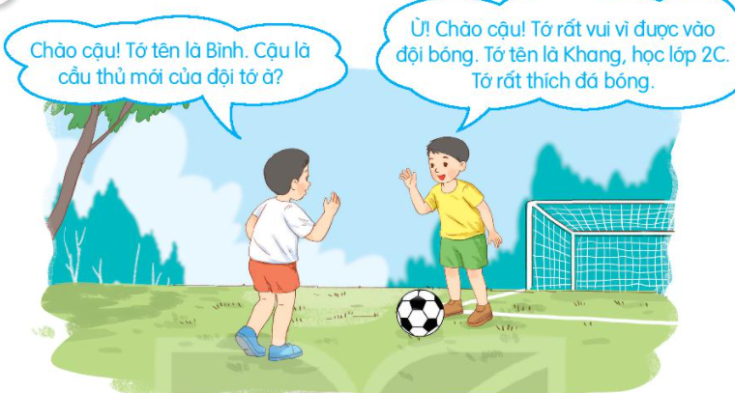
1. Quan sát tranh và trả lời câu hỏi
Khang đã giới thiệu gì về mình?
Bình và Khang đã gặp nhau ở đâu?
Notes:
Bài giảng thiết kế bởi: Hương Thảo - tranthao121006@gmail.com

Slide 13











Nói và đáp khi giới thiệu về
bản thân
Design by: Hương Thảo – tranthao121004@gmail.com
Notes:
Bài giảng thiết kế bởi: Hương Thảo - tranthao121006@gmail.com

Slide 14
2. Viết 2 - 3 câu tự giới thiệu về bản thân.
Gợi ý (G):
- Họ và tên của em là gì?
- Em học lớp nào, trường nào?
- Sở thích của em là gì?

Slide 15





Chào các bạn! Mình tên là Mai Thu Trang, năm nay mình bảy tuổi. Hiện nay mình đang học lớp 2 trường Tiểu học Long Biên. Mình thích học tất cả các môn. Ngoài giờ học mình còn thường chơi nhảy dây, cầu lông. Rất mong các bạn giúp đỡ mình trong năm học này.
Notes:
Bài giảng thiết kế bởi: Hương Thảo - tranthao121006@gmail.com

Slide 16


Củng cố bài học
Notes:
16

